Slide 1
Пусть пулеметы не строчат, И пушки грозные молчат, Пусть в небе не клубится дым, Пусть небо будет голубым, Пусть бомбовозы по нему Не прилетают ни к кому, Не гибнут люди, города... Мир нужен на земле всегда!
Вечная память всем, кто отдал свои жизни за то, чтобы мы могли жить в свободной стране и под мирным небом.

Slide 2
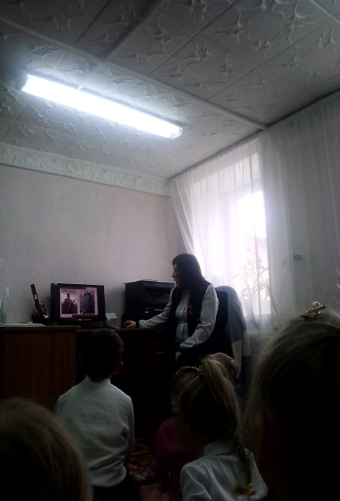
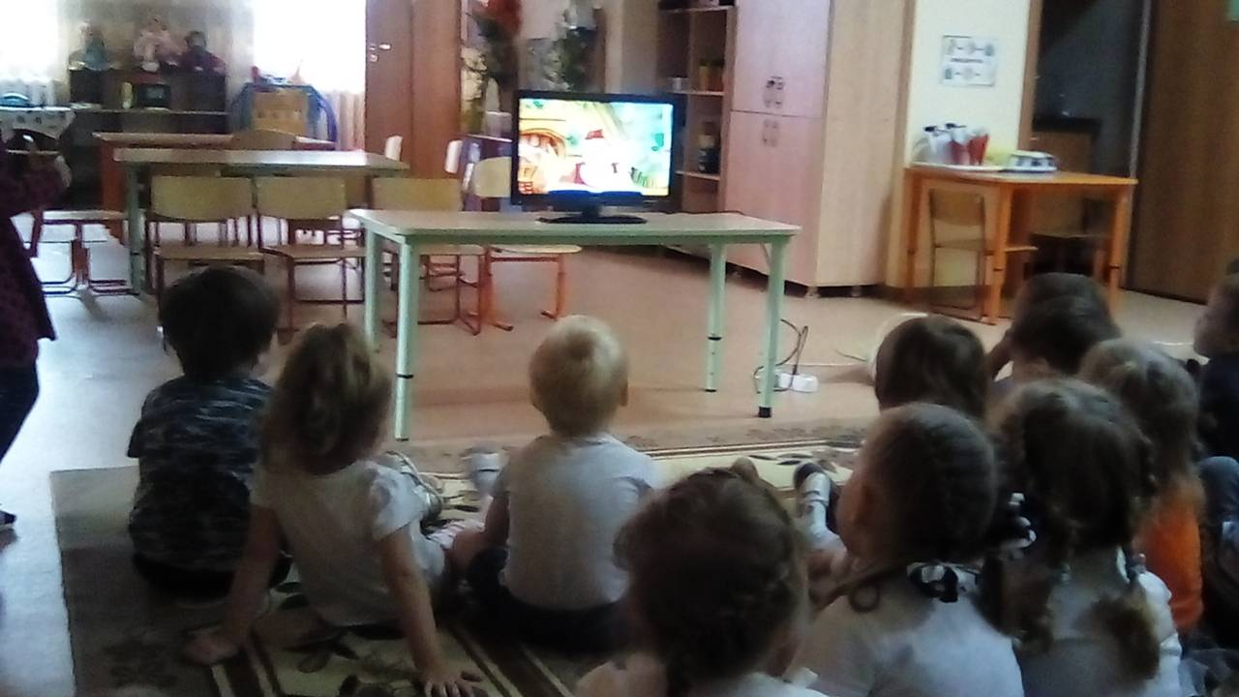
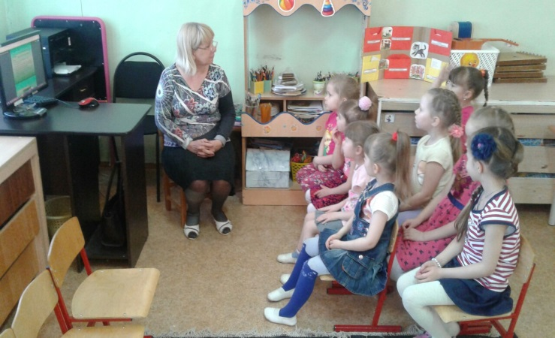
На протяжении десятилетий День Победы 9 мая остается в России самым трогательным, самым душевным праздником и славной датой. Никакие другие праздники не смогут сравниться с ним. В нашем ДОУ прошли мероприятия, направленные на укрепление нравственно-патриотических чувств дошкольников, формирование знаний о ВОВ через различные виды деятельности.
Дети просмотрели презентацию «Никто не забыт и ничто не забыто» для развития общего кругозора детей, формирования чувства патриотизма.

Slide 3
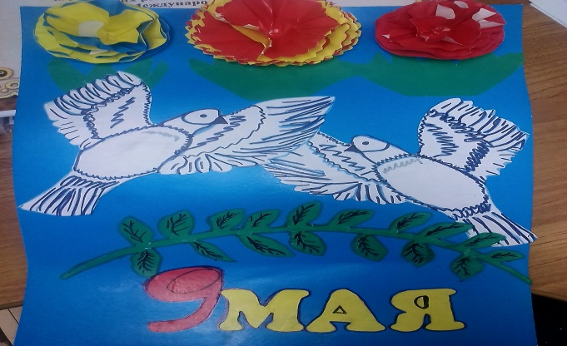
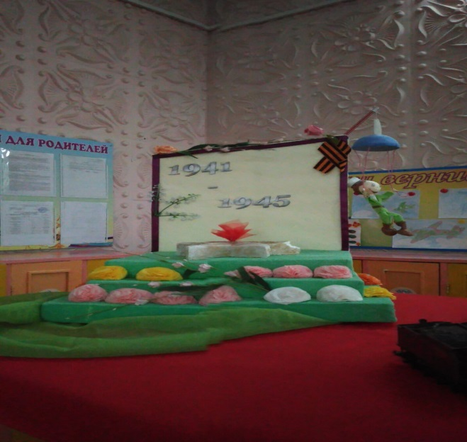
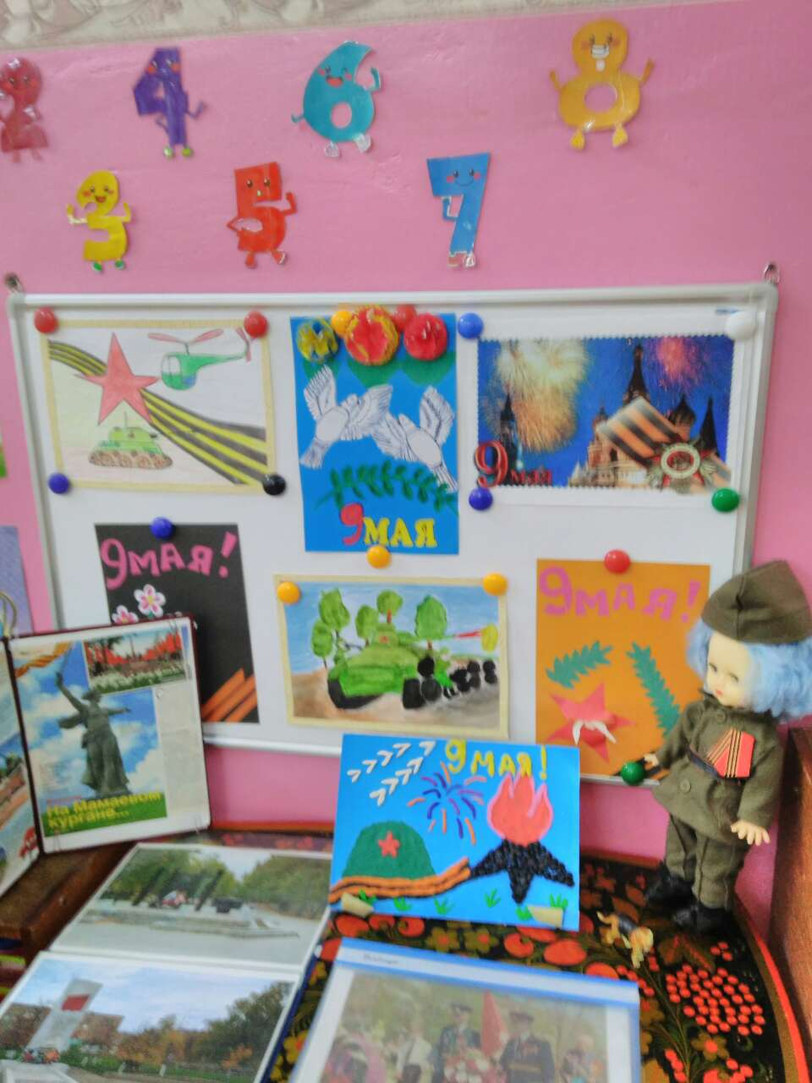
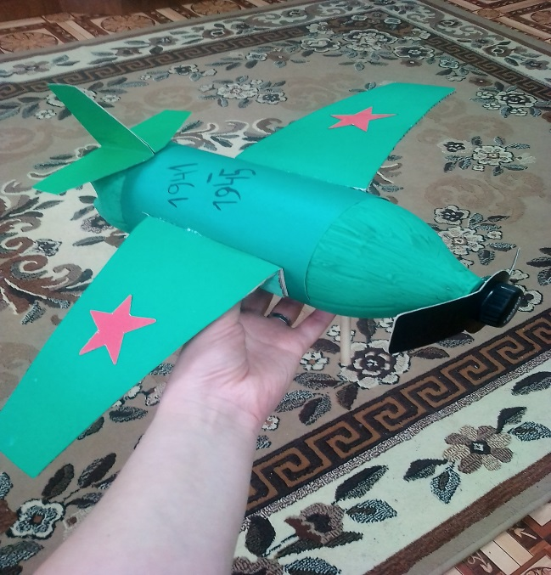
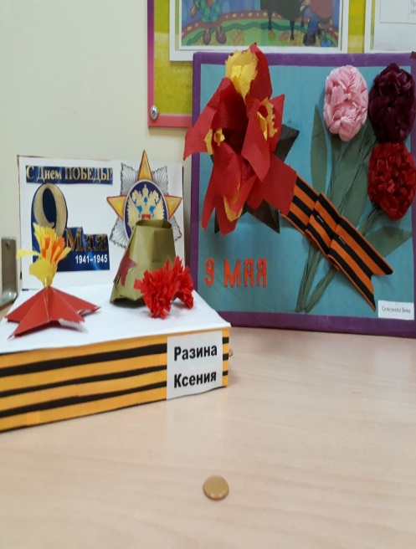
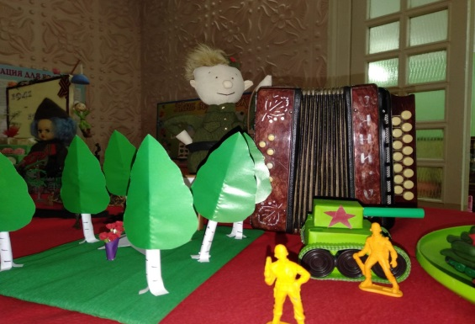
В совместной деятельности с участием детей, а также вместе с родителями были подготовлены стенгазеты, поделки, рисунки для оформления тематических выставок.

Slide 4
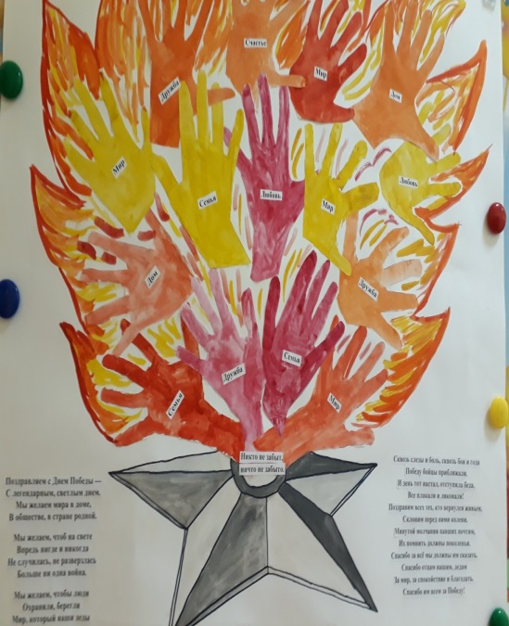
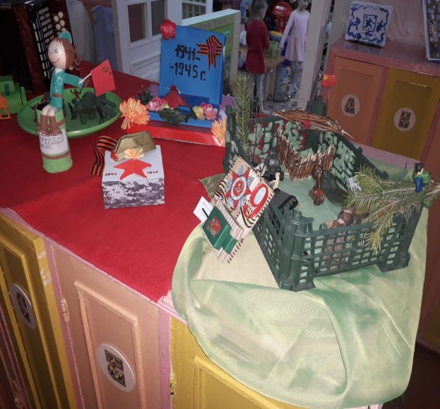
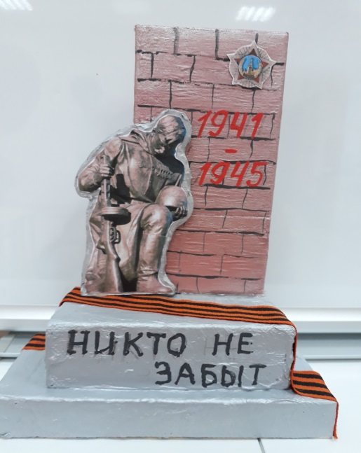
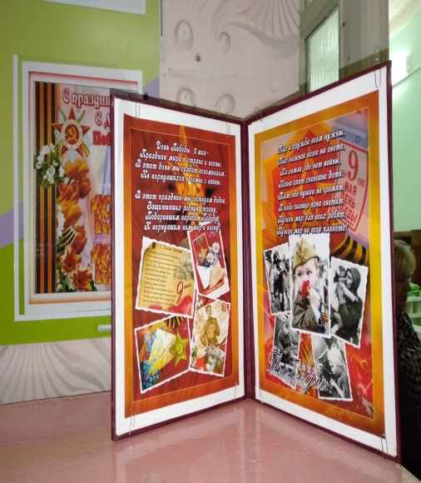
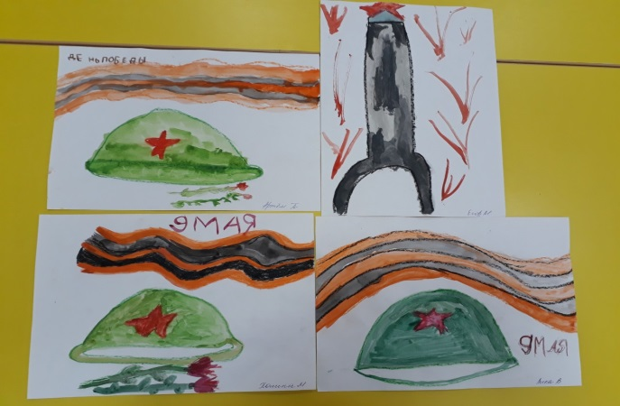
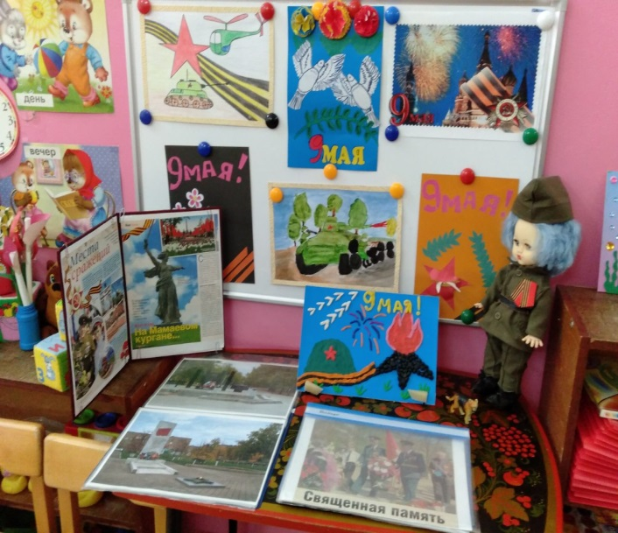
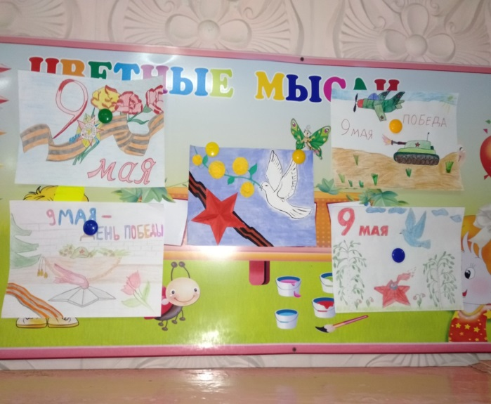

Slide 5
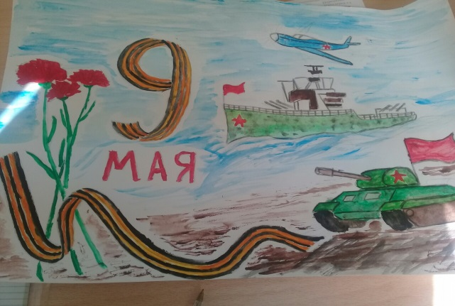
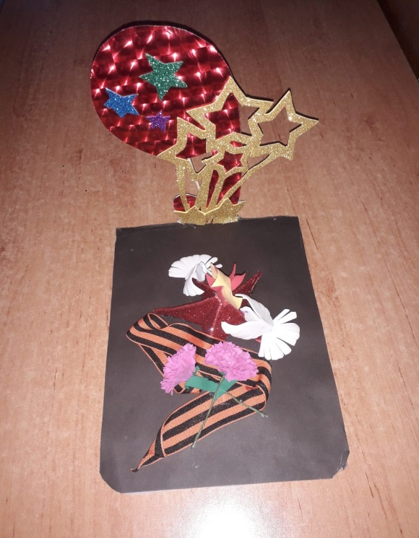
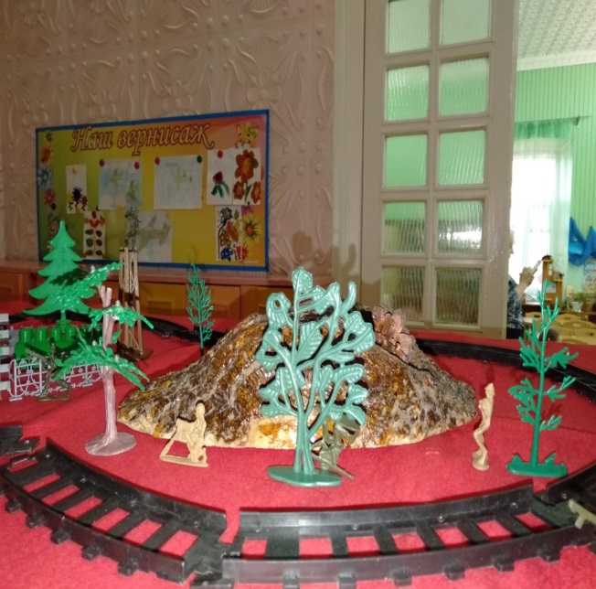
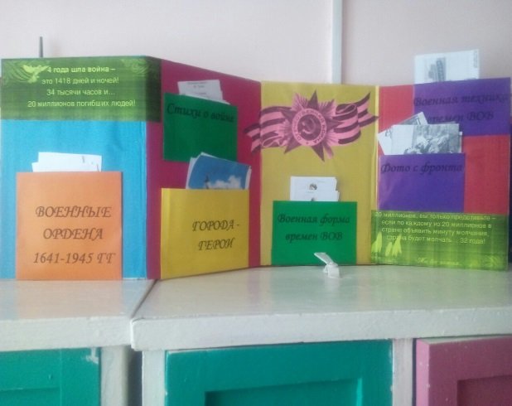
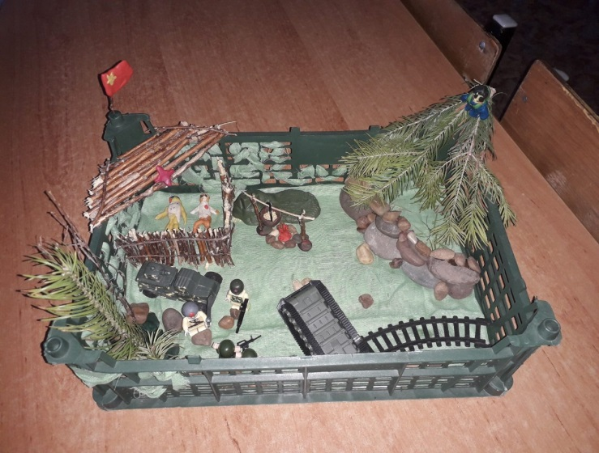
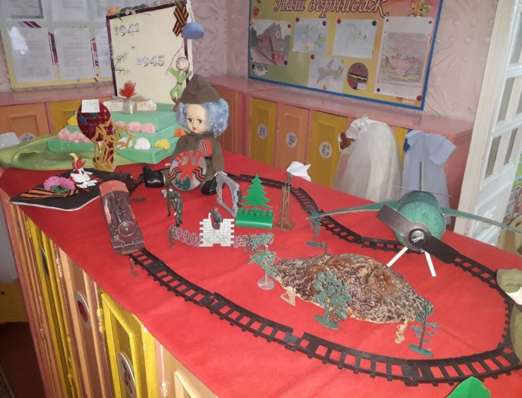

Slide 6
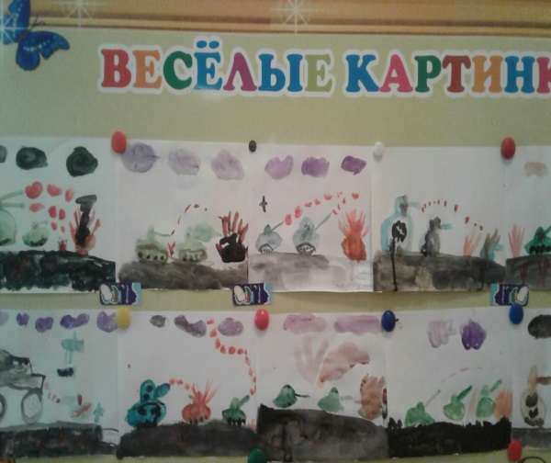
В совместной деятельности с детьми были проведены тематические беседы, чтение художественной литературы о войне, ребята посмотрели познавательный видео ролик о военной технике, затем для закрепление памяти, творческих способностей дети раскрашивали заготовки раскрасок военной техники.

Slide 7
На кануне 9 Мая прошло развлечение, посвященное «Дню Победы » с целью: расширять знания детей о Великой Отечественной Войне, о доблести, о подвигах, о славе наших воинов освободителей, о том, какой ценой была завоевана победа. Воспитывать любовь к Родине, чувство гордости за свой народ, отношение к героическому прошлому страны, патриотизм.
Концерт, подготовленный силами детей под руководством музыкальных руководителей: Бутаевой Т.А. и Игнатьевой Т.А. и воспитателей подготовительных и старших групп детского сада, прошел в теплой обстановке. Дети пели песни, читали стихотворения, танцевали. Так же все сотрудники ДОУ и воспитанники почтили память погибших в ВОВ минутой молчания.

Slide 8
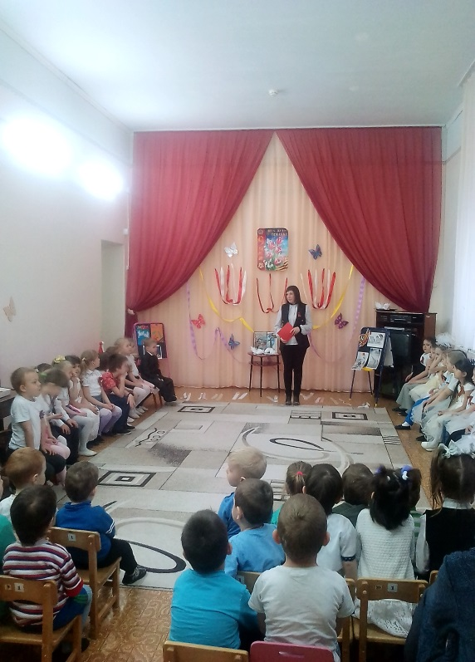
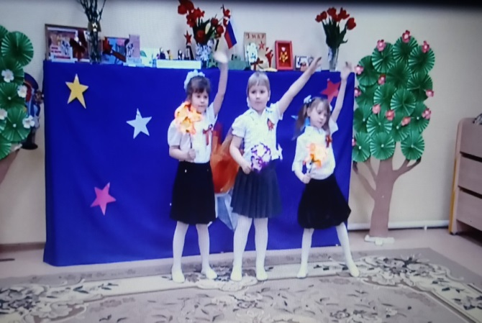
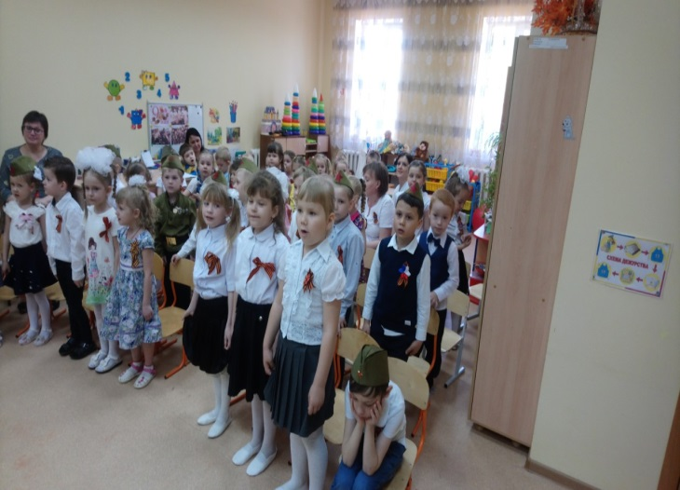
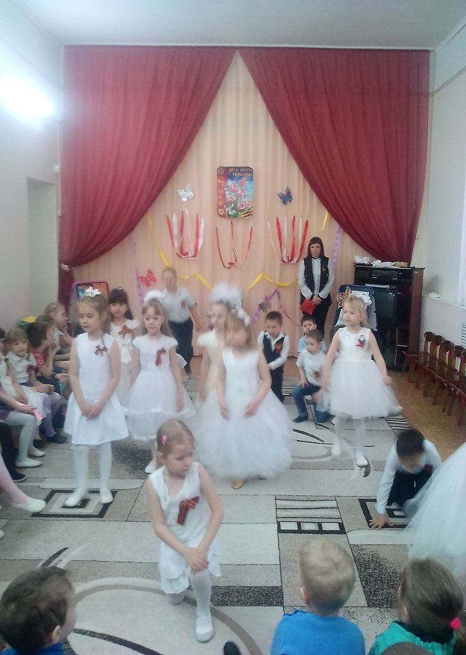
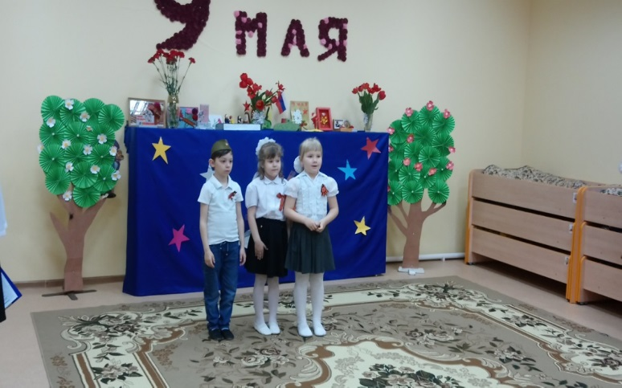

Slide 9
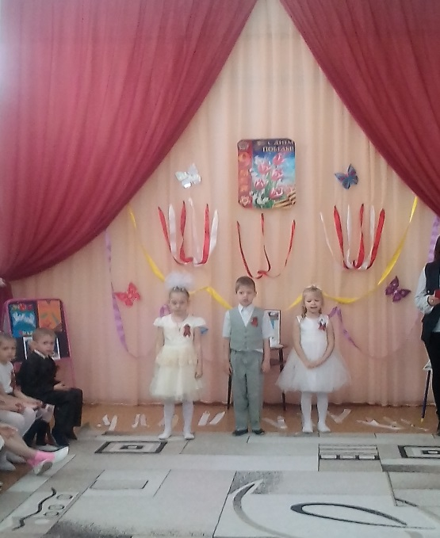
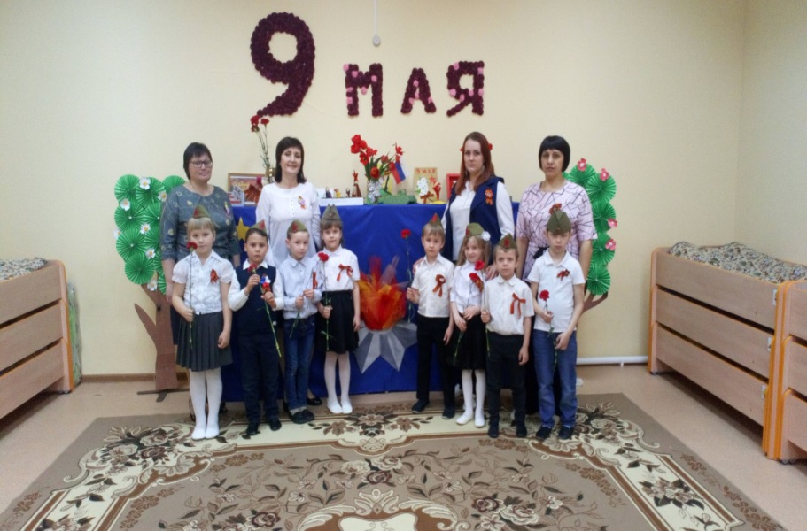
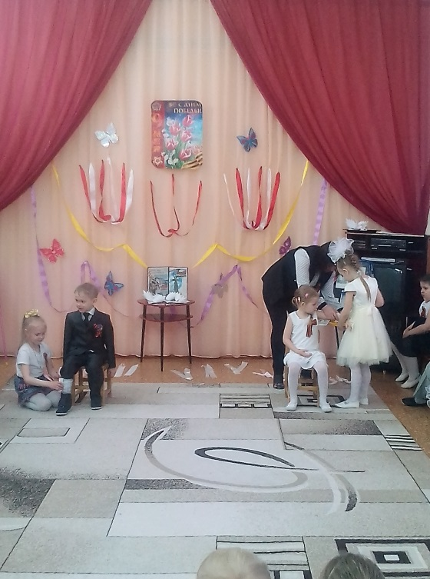
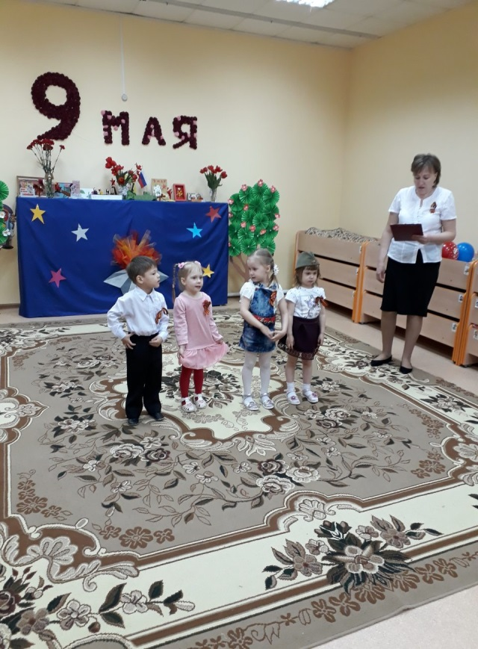

Slide 10
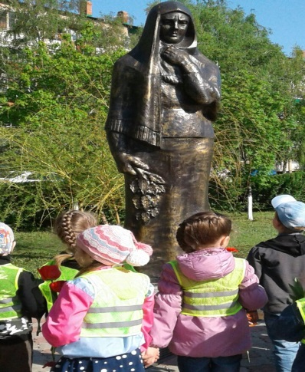
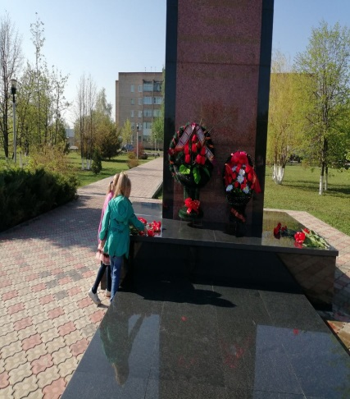
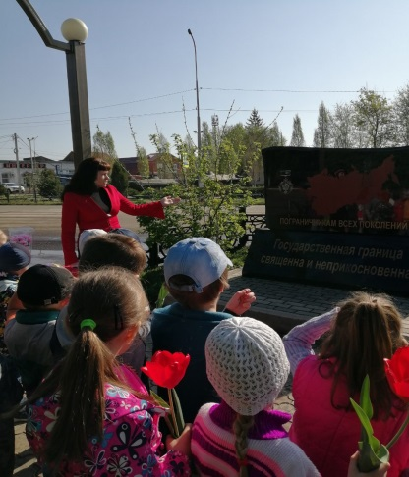
8 мая, накануне праздника, ребята из всех корпусов собрались вместе, чтобы возложить цветы к Вечному огню.
Также, дети возложили цветы к памятнику пограничникам, морякам, к скульптуре «Скорбящая мать», мемориалу погибших земляков. Дети прочитали стихи на военную тему, возложили цветы и почтили память погибших воинов минутой молчания.

Slide 11
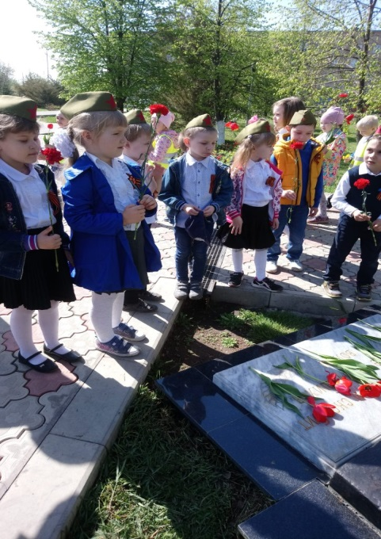
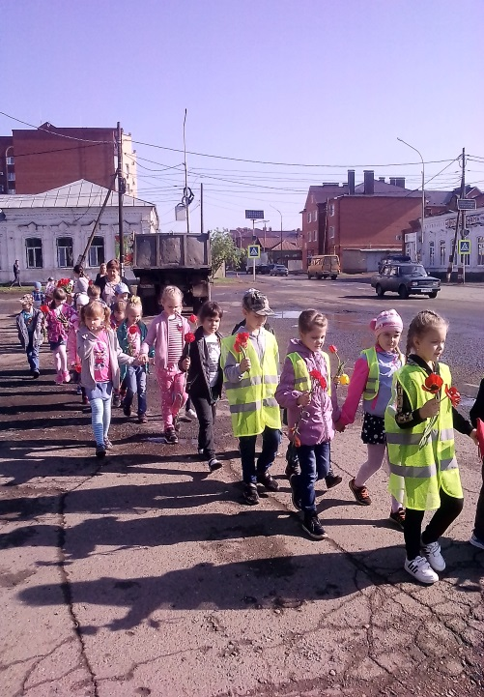
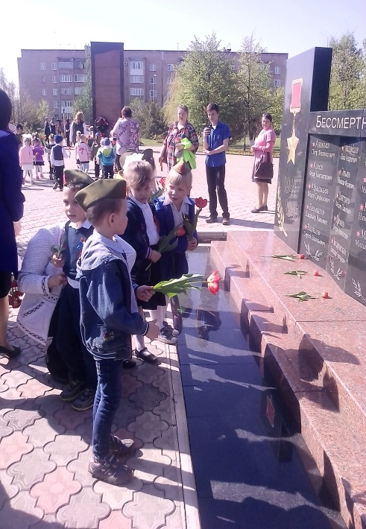
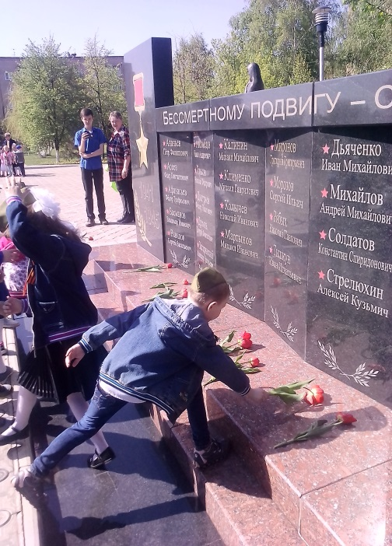
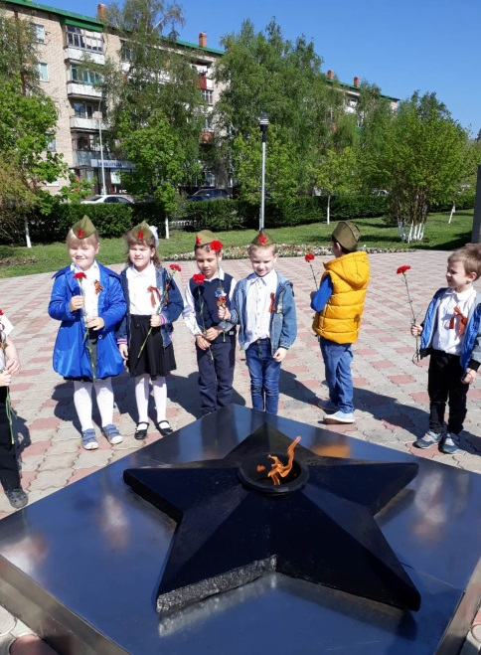

Slide 12
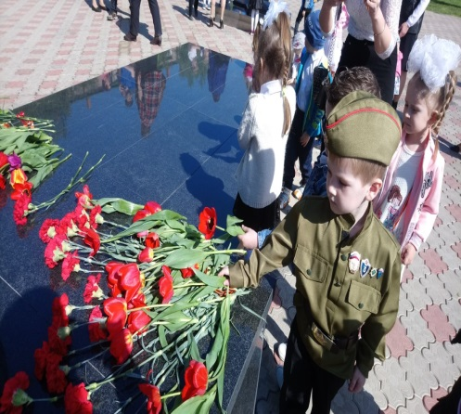
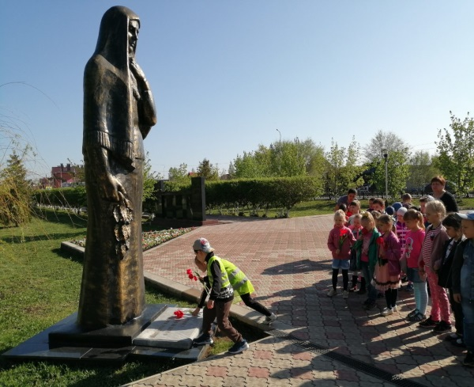
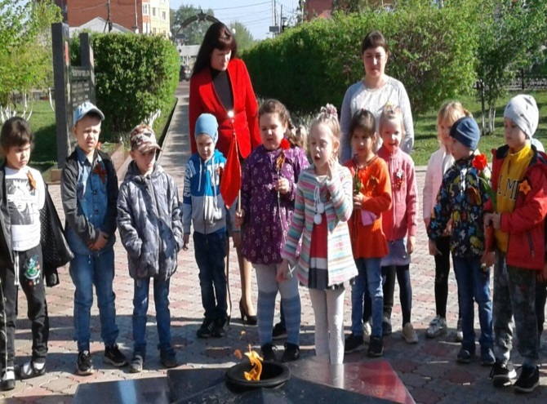
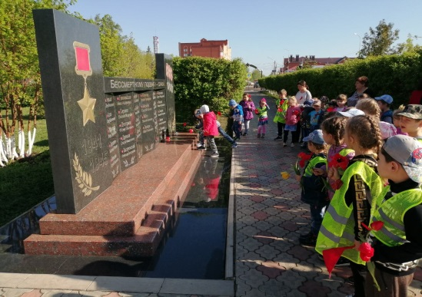
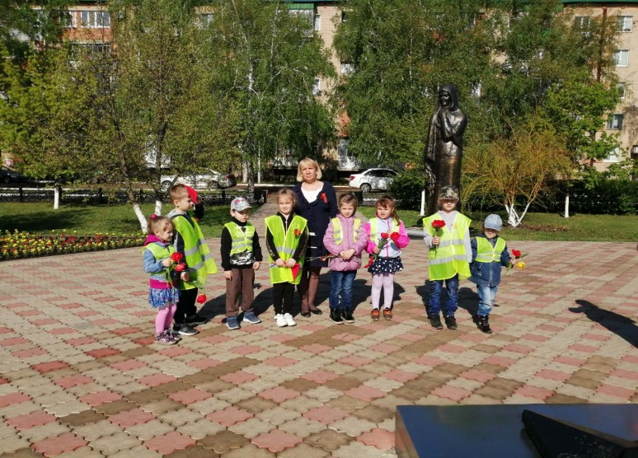
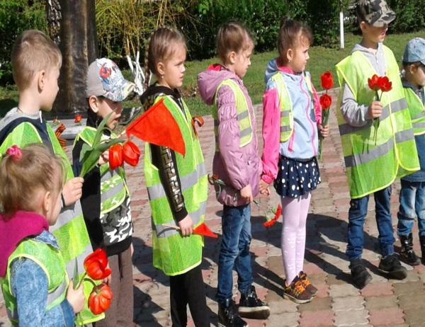

Slide 13
Мы надеется, что проделанная нами работа способствовала формированию чувства патриотизма, уважения к героическому прошлому нашей Родины. Верим, что дети поймут, что если быть вместе, любить и уважать друг друга, можно жить дружно и счастливо. И вместе строить мир!

